Slide 1
Zadání poslední části seminární práce
E-learning

Slide 2
Historický vývoj vašeho bydliště
Fotodokumentace
Geoportál (vojenské mapování, 50. léta, současnost)
Porovnejte jednotlivé snímky a vložte do textu
První zmínka
Historický pohled na váš prostor
Zmínka o dějepisných událostech, které se zde udály
Datum a postavení města v době jeho založení
atd.
Vývoj počtu obyvatel 1869 – 2011 - graf + komentář

Slide 3
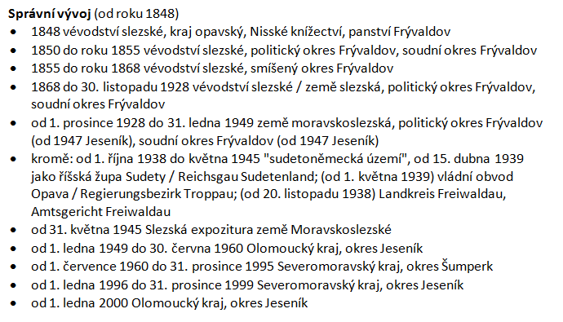
Vývoj správního členění od roku 1848
Příklad Jeseník:

Slide 4
Vývoj po roce 1989
Stručně vyhodnoťte sídelní strukturu vaší obce, jak se změnilo po roce 1989
Vliv transformace ekonomiky?
Zánik podniků?

Slide 5
Územní plán
Vyhledejte na stránkách vaší obce (případně fyzicky na obecním úřadě) aktuální územní plán
Zjistěte od kdy a do kdy platí
Došlo (resp. je v plánu) nějaká významná změna ve využití území?

Slide 6
Doporučení
Pracujte s dostupnými historickými prameny
Uvažujte a komentujte vždy svůj názor na vývoj vaší obcí
Komentáře nemusí být dlouhé, soustřeďte se na smysluplnost a faktičnost

